Slide 2
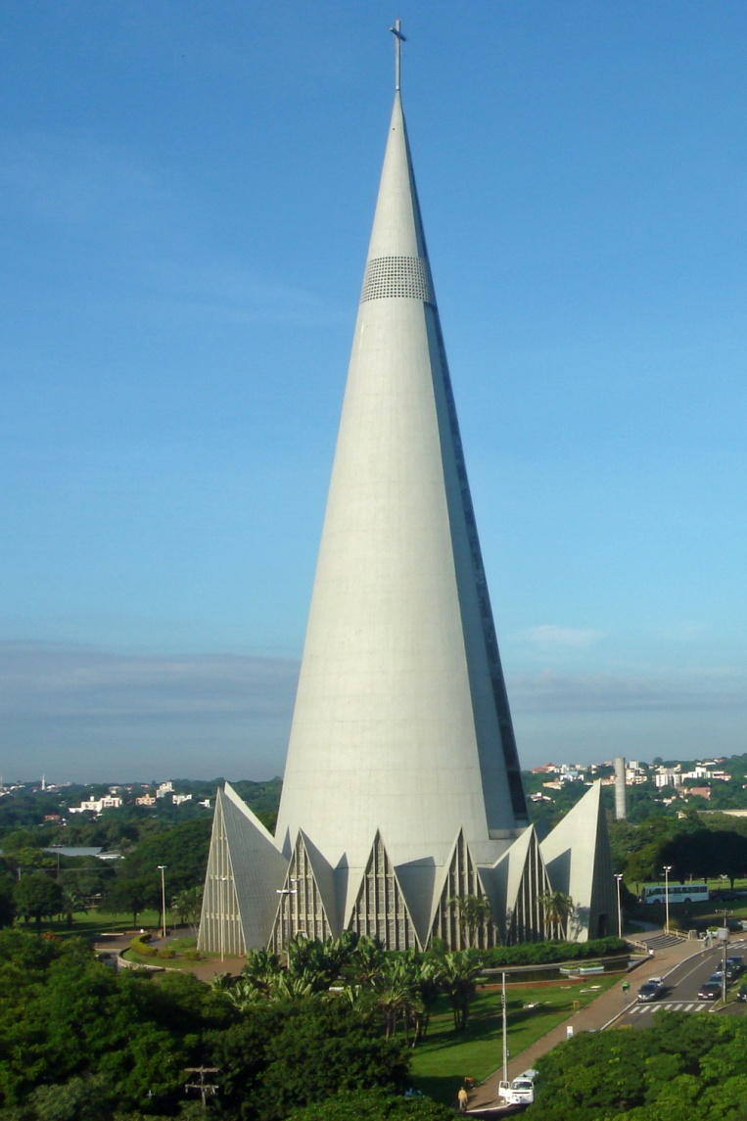
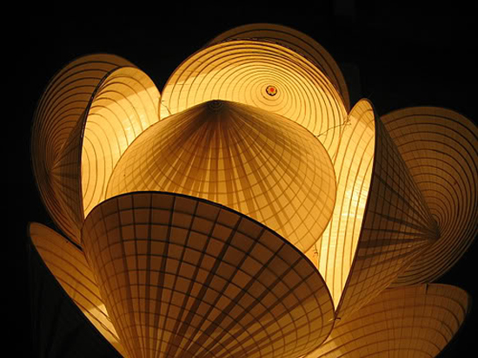
§ HÌNH NÓN – HÌNH NÓN CỤT. DIỆN TÍCH XUNG QUANH VÀ THỂ TÍCH CỦA HÌNH NÓN, HÌNH NÓN CỤT
Hình học 9 -

Slide 3
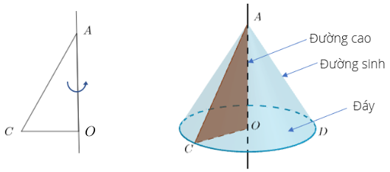
§ HÌNH NÓN – HÌNH NÓN CỤT. DIỆN TÍCH XUNG QUANH VÀ THỂ TÍCH CỦA HÌNH NÓN, HÌNH NÓN CỤT
Hình nón
Khi quay tam giác vuông OAC quanh cạnh góc vuông OA cố định ta nhận được hình nón.
➢ Cạnh OC quét nên đáy của hình nón, là một hình tròn (O, R).
➢ Cạnh AC quét nên mặt xung quanh của hình nón, mỗi vị trí của AC gọi là một đường sinh (l).
➢ A là đỉnh của hình nón, AO gọi là đường cao của hình nón (h).

Slide 4
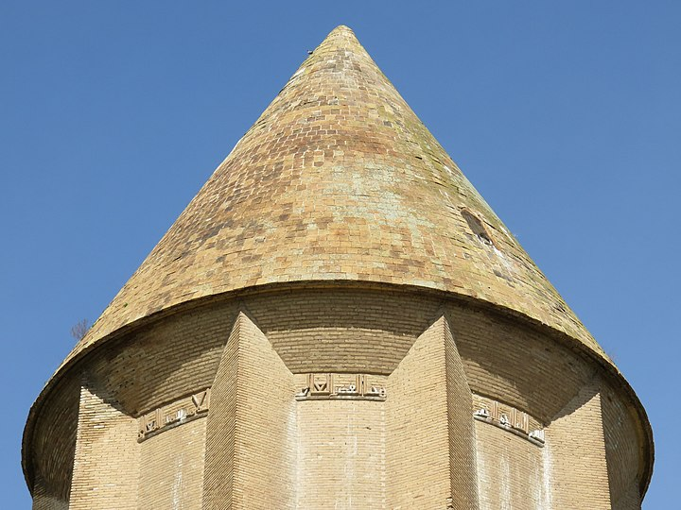
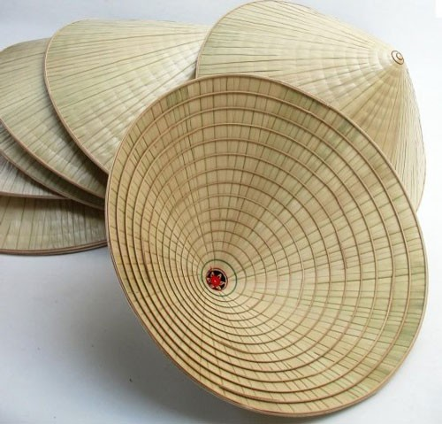
§ HÌNH NÓN – HÌNH NÓN CỤT. DIỆN TÍCH XUNG QUANH VÀ THỂ TÍCH CỦA HÌNH NÓN, HÌNH NÓN CỤT

Slide 5
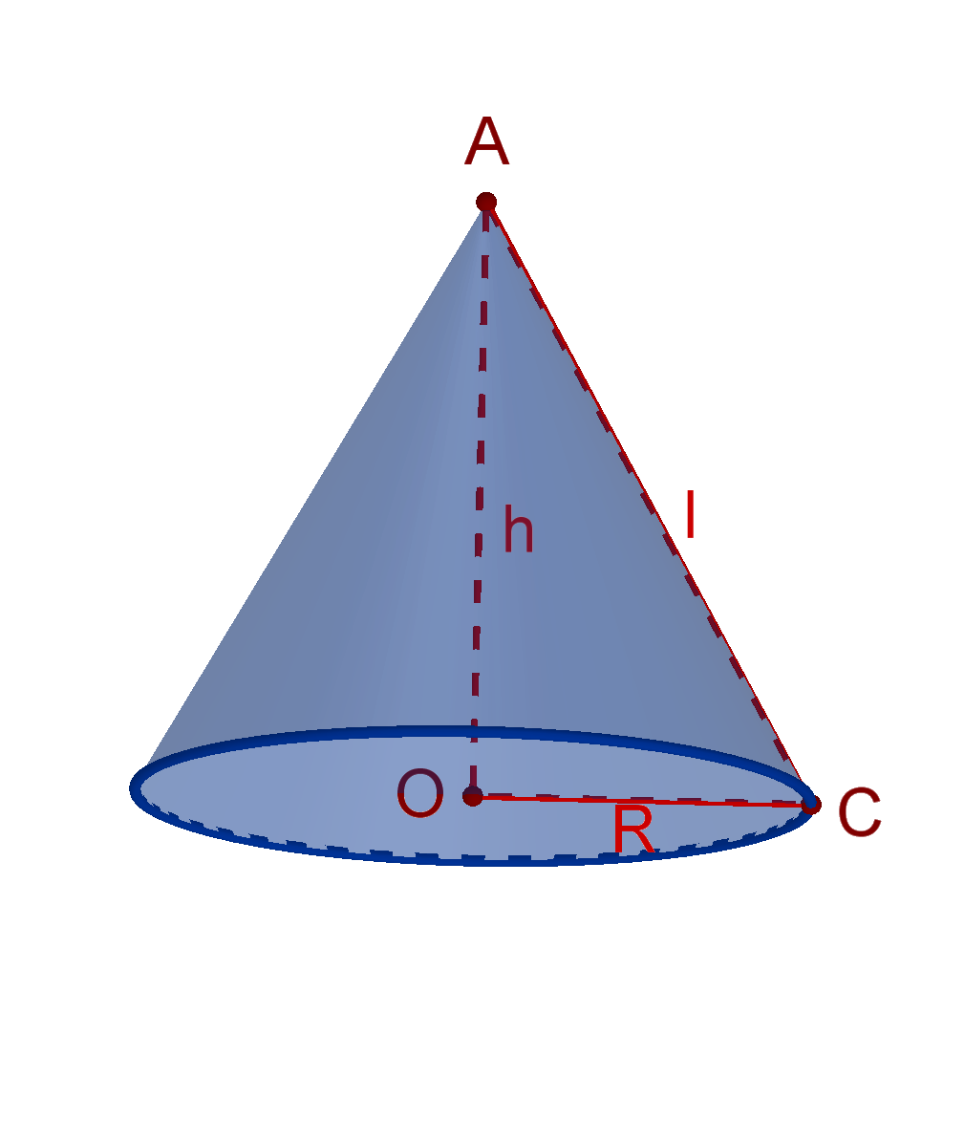
§ HÌNH NÓN – HÌNH NÓN CỤT. DIỆN TÍCH XUNG QUANH VÀ THỂ TÍCH CỦA HÌNH NÓN, HÌNH NÓN CỤT
2. Diện tích xung quanh của hình nón
*Công thức tính diện tích xung quanh hình nón:
S_{xq} = Rl
S_{tp} = Rl + R²
Trong đó:
R: Bán kính đáy
l: Độ dài đường sinh.

Slide 6
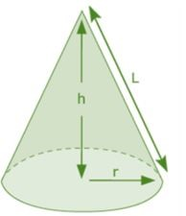
§ HÌNH NÓN – HÌNH NÓN CỤT. DIỆN TÍCH XUNG QUANH VÀ THỂ TÍCH CỦA HÌNH NÓN, HÌNH NÓN CỤT
2. Diện tích xung quanh của hình nón
*Công thức tính diện tích xung quanh hình nón:
S_{xq} = Rl
S_{tp} = Rl + R²
Ví dụ 1: Điền nội dung thích hợp vào chỗ trống trong bài toán sau và giải bài toán đó:
Tính diện tích xung quanh hình nón (hình vẽ), biết ......................................... và .............................................

Slide 7
§ HÌNH NÓN – HÌNH NÓN CỤT. DIỆN TÍCH XUNG QUANH VÀ THỂ TÍCH CỦA HÌNH NÓN, HÌNH NÓN CỤT
3. Thể tích hình nón
*Công thức tính thể tích hình nón:
Trong đó:
R: Bán kính đáy
h: Chiều cao hình nón.
Ví dụ 2: Tính thể tích hình nón cho ở ví dụ 1.
*Công thức bổ túc:

Slide 8
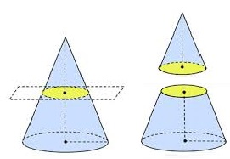
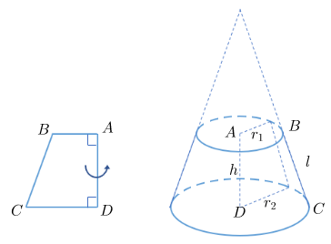
§ HÌNH NÓN – HÌNH NÓN CỤT. DIỆN TÍCH XUNG QUANH VÀ THỂ TÍCH CỦA HÌNH NÓN, HÌNH NÓN CỤT
4. Hình nón cụt
Khái niệm:
Cắt hình nón bởi một mặt phẳng song song với đáy, phần hình nón nằm giữa mặt phẳng nói trên và mặt đáy gọi là một hình nón cụt.

Slide 9
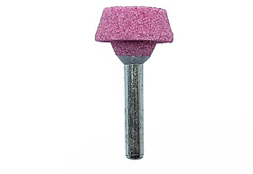
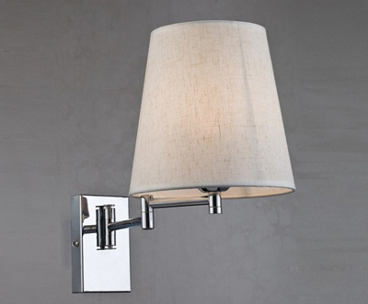
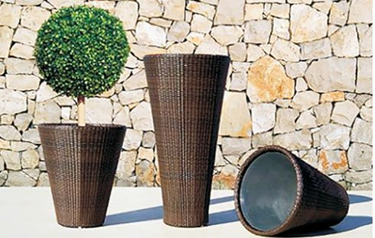
§ HÌNH NÓN – HÌNH NÓN CỤT. DIỆN TÍCH XUNG QUANH VÀ THỂ TÍCH CỦA HÌNH NÓN, HÌNH NÓN CỤT

Slide 10
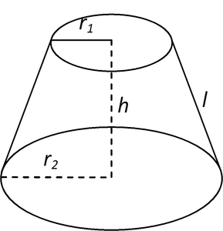
§ HÌNH NÓN – HÌNH NÓN CỤT. DIỆN TÍCH XUNG QUANH VÀ THỂ TÍCH CỦA HÌNH NÓN, HÌNH NÓN CỤT
4. Hình nón cụt
*Công thức tính diện tích xung quanh hình nón cụt:
*Công thức tính thể tích hình nón cụt:
r₁, r₂: Bán kính hai đáy
l: Độ dài đường sinh.
r₁, r₂: Bán kính hai đáy
h: Độ dài đường cao.

Slide 11
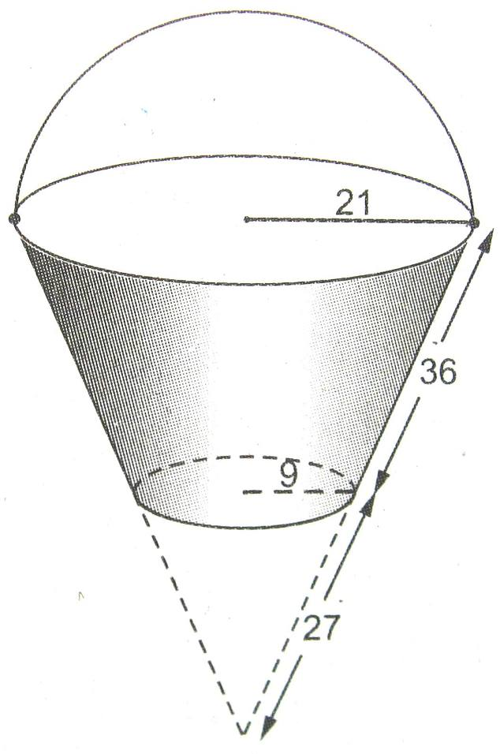
§ HÌNH NÓN – HÌNH NÓN CỤT. DIỆN TÍCH XUNG QUANH VÀ THỂ TÍCH CỦA HÌNH NÓN, HÌNH NÓN CỤT
4. Hình nón cụt
Ví dụ 3 (Bài 28 SGK toán 9 tập 2 trang 121)
Một cái xô hình inốc có dạng hình nón cụt đựng hóa chất, có các kích thước cho ở hình vẽ (đơn vị : cm). Khi xô chứa đầy hóa chất thì dung tích của nó là bao nhiêu?

Slide 12
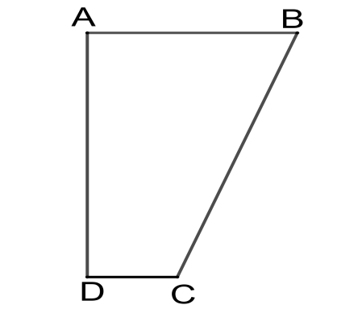
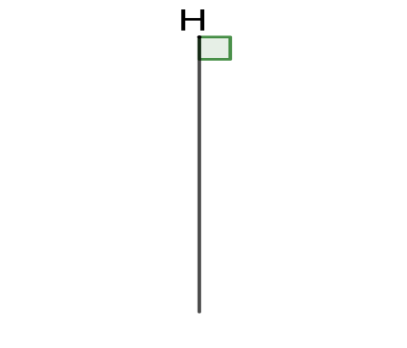
§ HÌNH NÓN – HÌNH NÓN CỤT. DIỆN TÍCH XUNG QUANH VÀ THỂ TÍCH CỦA HÌNH NÓN, HÌNH NÓN CỤT
4. Hình nón cụt
Ví dụ 3 (Bài 28 SGK toán 9 tập 2 trang 121)
Giải: Kẻ CH ⊥ AB, dễ thấy AHCD là hình chữ nhật nên AH = CD = 12 (cm)
Ta có: BH = AB – AH = 12
Chiều cao của xô:
Do đó:
21
36
9

Slide 13
§ HÌNH NÓN – HÌNH NÓN CỤT. DIỆN TÍCH XUNG QUANH VÀ THỂ TÍCH CỦA HÌNH NÓN, HÌNH NÓN CỤT
TÓM TẮT KIẾN THỨC
Hình |  | Diện tích xung quanh | Thể tích
Hình trụ
Hình nón
Hình nón cụt

Slide 14
§ HÌNH NÓN – HÌNH NÓN CỤT. DIỆN TÍCH XUNG QUANH VÀ THỂ TÍCH CỦA HÌNH NÓN, HÌNH NÓN CỤT
Nhìn ngang tam giác
Nhìn ngả hình tròn
Nắng chẳng héo hon
Mưa ưa dầu dãi.
_Là cái gì_
Không phải gàu mà dùng để tát, Không phải quạt cũng để giải nồng, Không phải nong mà dùng để đựng, Không phải mũ cũng để đội đầu
- Là cái gì?
Vốn thời một mẹ một cha, Em thời mưa nắng chẳng tha khi nào, Anh nắng thì chẳng đụng vào, Phòng khi mưa xuống mới nhào ra đi
- Là cái gì?

